Slide 1


Definieren, identifizieren, fördern.
Fair-OA-Aktivitäten monitoren
Michaela Voigt
Open-Access-Tage 2024 (https://doi.org/10.25798/s2sd-vn02) | 11. September 2024 – Session 5
DOI Präsentation: https://doi.org/10.5281/zenodo.13711901
Inhalte sind, sofern nicht anders gekennzeichnet, lizenziert unter CC BY 4.0
Creative Commons Attribution 4.0 International | https://creativecommons.org/licenses/by/4.0

Slide 2
Ausgangspunkt & Vorüberlegungen
TU OA-Policy befürwortet „Engagement für nicht-kommerzielle Angebote“
Entwicklung Publikationszahlen: OA-Anteil wachsend, aber v.a. kostenpflichtiges OA
Entwicklung Ausgaben für OA: stark steigend, Mittelbindung über P&R-Verträge (3x DEAL + weitere)
Notes:
TU OA-Policy https://www.tu.berlin/go4430/ "Die TU Berlin bittet alle Universitätsangehörigen, ihre Mitarbeit bei der Begutachtung, Redaktion und Herausgabe von Publikationen hinsichtlich der jeweiligen Open-Access-Politik zu überdenken, über ihre Funktion auf Verlage und Fachgesellschaften einzuwirken und nach Möglichkeit ihre Mitarbeit bevorzugt Open-Access-Publikationen zukommen zu lassen. Das Engagement für nicht-kommerzielle Angebote wird besonders befürwortet."
Zahlen aus OAM (Stand Juni 2024): Ca. 72% der Zeitschriftenartikel, die 2023 an der TU Berlin publiziert wurden, sind Open Access. Vor allem Zunahme bei kostenpflichtigem OA → für 2023:
Gold mit APC: ca. 28,2%
Hybrid: ca. 30%
„Diamond“ (= reine OA-Zs. ohne Gebühr): ca. 1,8%
Grün: ca. 7,4%
Entwicklung OA-Kosten (zentral finanziert an UB, hinzu kommen noch dezentrale Zahlungen aus Fakultäten…): für Publikationsjahr 2023
- Gold (brutto): ca. 366.000€
- Hybrid/PAR (brutto): ca. 488.000

Slide 3
Open Access gestalten?!
Wie können wir das eine tun, ohne das andere zu lassen?
Wie können wir eigene Gestaltungsmöglichkeiten nutzen?
Wie können wir mehr/ anders Verantwortung übernehmen?
Wie können wir nicht-gewinnorientiertes OA stärken?

Slide 4
Abgrenzung Begrifflichkeiten
Diamond Open Access
Sammelbegriff, Geschäftsmodelle ohne APC/BPC
(tlw. non-profit und/oder wissenschaftsgeleitet)
keine allgemein-verbindlichen Kriterien
Fair Open Access
Kriterienkatalog Fair Open Access Alliance
Fokus: not-for-profit
Diamond Open Access
Sammelbegriff, Geschäftsmodelle ohne APC/BPC
(tlw. non-profit und/oder wissenschaftsgeleitet)
keine allgemein-verbindlichen Kriterien
Perspektive: Fördermöglichkeiten der Bibliothek
„Fair OA“ passgenauer für unser Fördervorhaben

Slide 5





Fair Open Access Principles
Autor*innen behalten alle Rechte
Open Access
Keine Gebühren für Autor*innen
Alle Rechte verbleiben bei den Autor*innen. (Im Gegensatz zum traditionellen Publizieren, bei dem Autor*innen die Rechte an ihren Werken häufig an die Verlage abtreten und somit eingeschränkt sind, ihre eigene Arbeit ohne weiteres zu teilen oder weiterzuverwenden.
Die Publikationen werden vollständig und unmittelbar frei zugänglich veröffentlicht. Die Nachnutzung wird durch die Vergabe freier Lizenzen sichergestellt.
Das Publizieren sollte keinesfalls von der Zahlung einer Gebühr durch die Autor*innen oder die beschäftigende Institution oder von der Mitgliedschaft in einer Institution oder Gesellschaft abhängig gemacht werden. Veröffentlichungen sollten möglichst durch Universitäten oder Forschungsförderer finanziert werden.
Alle Gebühren, die an Verlage gezahlt werden, sind transparent und gering, d.h. sie stehen in einem angemessenen Verhältnis zu der geleisteten Arbeit. Verlage legen ihre Finanzierungsstruktur transparent dar.
Wissenschaftsgeleitet
Der Verlag / die Zeitschrift hat eine transparente Eigentümerstruktur, ist nicht gewinnorientiert, wird von der wissenschaftlichen Gemeinschaft kontrolliert und ist ihr gegenüber verpflichtet.
Kostentransparenz
https://www.mathoa.org/about/fair-open-access/

Slide 6
Non-profit-Strukturen unterstützen
… wir schon länger, aber bisher nicht systematisch
BerlinUP (Univ.verlag)
Deposit Once (Repo)
Beratung
Dspace Konsortium
...
DOAJ
SCOAP3
OLH
....
KOALA
DOAB
SciPost

Slide 7
Fair-Open-Access-Fonds
Start: Januar 2024
→ bereits existierende Förderung von Fair OA sichtbar machen & weiter ausbauen
→ in UB-Strategie verankern
✓ Konsequente Umsetzung des Open-Access-Gedankens
✓ Vermeidung von Zugangs- und Publikationsschranken
✓ Vermeidung von Preisspiralen und kommerziellen Publikationsstrukturen
✓ Stärkung von Wissenschaft und öffentlicher Infrastruktur
Fair OA
Von Wissenschafts-community betrieben (scholar-led)
→ Verantwortung in Händen der Wissenschaft
Die Publikation sollte nicht an eine Gebühr geknüpft sein / Diamond OA
→ Keine neuen Bezahlschranken
Nicht-kommerzielle Strukturen fördern / Not-for-profit
→ Angemessene Kosten

Slide 8
Was tun wir konkret?
Publikations-aufkommen
Awareness (UB, TU)
Strategie-papier UB 2024–2028
Aufbau Workflows
Aktivitäten als Hrsg.
Notes:
Hier nur Fokus auf monetäre Unterstützung (über Fair-OA-Fonds > Publikationsdienstleistungen, Tools & Infrastruktur, u.ä.)
Weiteres Handlungsfeld: nicht-monetäre Unterstützung (Awareness erhöhen, Professionalisierung unterstützen, Publikationsservices (BerlinUP) & Infrastruktur (Repositorium) bereitstellen & weiterentwickeln, Beratung…) – aber das wäre anderer Vortrag

Slide 9
Auszüge aus internem UB-Strategiepapier (2024–2028)
Leitsätze
Wir bauen alternative, nicht-kommerzielle Strukturen für eine offene Wissenschaft auf.
Kernaufgaben der UB
Zentrale Akteurin in den Handlungsfeldern Open Science / Open Access / Open Data
Infrastrukturdienstleisterin: Entwicklung und Bereitstellung von Infrastrukturen für die Wissenschaft (Schwerpunkt: Diamond-Open-Access)
3 Jahre: Die UB hat einen Fair-OA-Fonds etabliert und klare Kriterien für die Förderung von OA-Infrastrukturen und Publikationen formuliert. Der Fonds wird begleitet von einer umfassenden Informationskampagne.
Strategische Ziele und Handlungsfelder
Für 2024: Die UB verlagert ihre Schwerpunktsetzung bei der Förderung von Open Access auf den Ausbau von nachhaltigem, fairen Open Access. Ein Infotreff zum Thema wird organisiert.

Slide 10
Förderkriterien
Fair OA Principles
Wissenschaftsgeleitet
Lokale Faktoren
Fachliche Relevanz
Autor*innen behalten alle Rechte
Open Access
Keine Gebühren für Autor*innen
Kostentransparenz
Fächerspektrum TU? Besonderer Forschungs-schwerpunkt?
Aktivitäten von TU-Angehörigen
als Autor*in, als Reviewer*in, als Herausgeber*in, andere aktive Rolle
Nutzung bzw. Nutzbarkeit durch TU-Angehörige
z.B. Open-Source-Software oder offene Infrastrukturen

Slide 11
Aktivitäten als Herausgeber*innen
LinF-Liste (xlsx) = Daten Herausgeberschaften aus TU-Reporting
Normalisierung von Daten (Verlagsname/-gruppe; ISSN, ISBN; fehlende DOIs, …)
Abgleich OpenAlex (ISSN + DOI) ⇒ OA-Status, Lizenz, APC
Abgleich DOAJ (csv + changelog) ⇒ Rechte Autor*innen, Lizenz, APC; Seal? Fachgesellschaft?
Manuelle Recherche – v.a. für Bücher => OA-Status, Proceedings? Anmerkungen zu Verlag

Slide 12
Wer suchet, der findet!
Diverse Besonderheiten ☺
OA-Förderung für Bücher (nicht nur aus TU-Fonds), OA-Bücher aus DFG-Projekten
Personen an TU, die besonders/vermehrt bei OA-Zeitschriften/Reihen involviert sind
Schriftenreihen mit Flipping-Potential
Zeitschriften in DOAJ
  Mit DOAJ Seal & ohne APC
  Ohne APC
Kosten-/APC-freie Zeitschriften, die nicht (mehr) im DOAJ gelistet sind
}
Ansprache für Kooperationen?
}
Fair OA Fonds?

Slide 13
Was haben wir dabei gelernt?
Herausgeber-tätigkeiten
Publikations-tätigkeiten
Sonstige aktive Rolle
Review
Herausgeber-tätigkeiten
Publikations-tätigkeiten
Sonstige aktive Rolle
Review
(relativ) einfach
interne Daten?!
aufwändig!
???
???
⇒ Vielfalt der akademischen Tätigkeiten nicht/kaum systematisch ermittelbar – außer mit internen Daten als Ausgangspunkt
Kategorie „Diamond“ inzwischen verbreitet – für Prüfung auf Fair-Kriterien immer (auch) manuelle Recherche nötig (noch?)

Slide 14
Work in progress 2024
Identifikation
Priorisierung?
Förderkriterien
Fördergegenstand?
Verbindliche Kriterien ⟷ Flexiblität ⟷ Transparenz
Workflow UB
Zuständigkeiten
Etats
Abläufe
Bestandsaufnahme

Slide 15
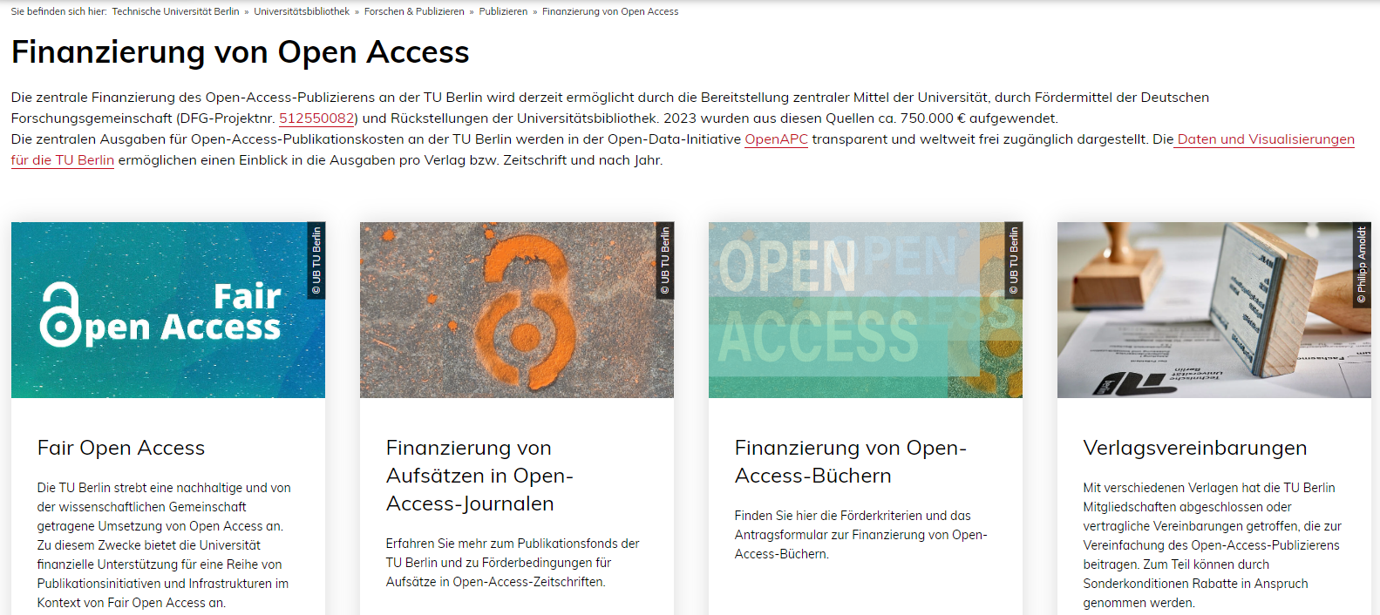
Webseite OA-Finanzierung https://www.tu.berlin/go5066/

Slide 16

Empfehlungen & Ausblick
Förderhandeln prüfen → mit strategischen Zielen abgleichen
⇒ Was können und wollen wir fördern?
Diamond/Fair bei Etatplanung berücksichtigen
⇒ Wie können wir das umsetzen?
In der / Für die eigene(n) Institution auf die Suche gehen, Schulterschluss mit Wissenschaftler*innen
⇒ Wer ist wie involviert?
⇒ Was brauchen sie?
⇒ Wie können wir helfen?

Slide 17




Kontakt
Michaela Voigt https://orcid.org/0000-0001-9486-3189
michaela.voigt@tu-berlin.de
openaccess@ub.tu-berlin.de
Fair Open Access https://www.tu.berlin/go223645/
Unter Verwendung von Icons von Julian Kücklich (CC0) https://commons.wikimedia.org/wiki/Category:Open_Access_Icons_for_Open_Access_Office_Brandenburg

